Slide 1
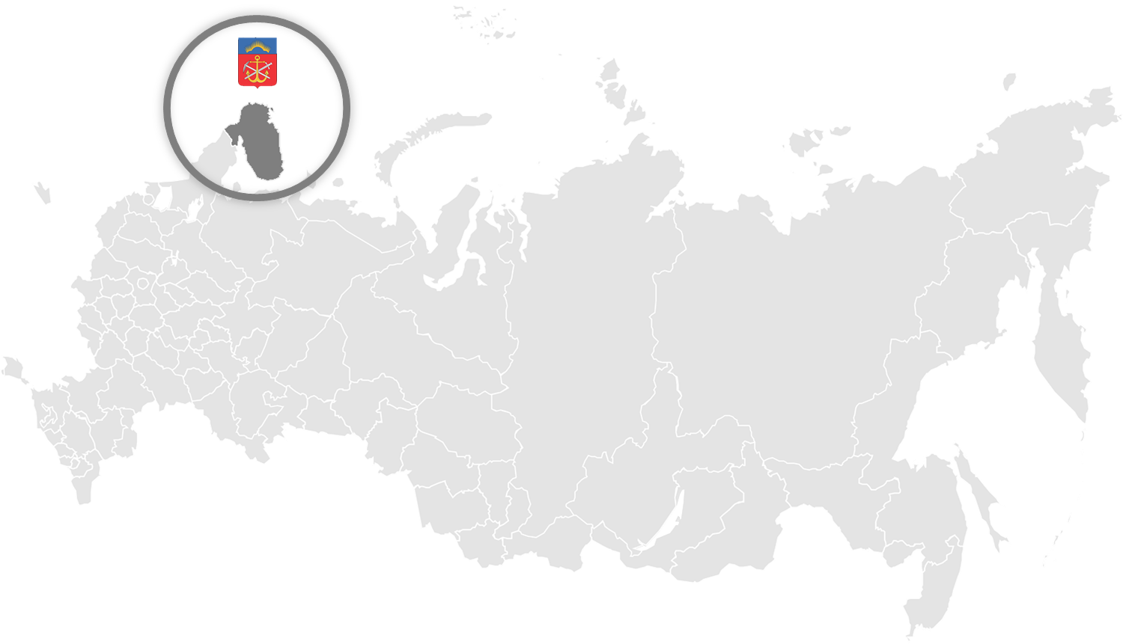
16 мая 2019 года
г. Севастополь
Формирование перечня объектов недвижимого имущества,
в отношении которых налоговая база определяется
как кадастровая стоимость
(практика Мурманской области)
Директор ГОБУ «Имущественная казна Мурманской области»
И.С. Стародубцева

Slide 2
ФУНКЦИИ УЧРЕЖДЕНИЯ
ГОБУ «ИМУЩЕСТВЕННАЯ КАЗНА МУРМАНСКОЙ ОБЛАСТИ»
БАЗА ОБЪЕКТОВ
ГОСУДАРСТВЕННАЯ КАДАСТРОВАЯ ОЦЕНКА
ФОРМИРОВАНИЕ ПЕРЕЧНЯ ОБЪЕКТОВ, НАЛОГОВАЯ БАЗА КОТОРЫХ ОПРЕДЕЛЯЕТСЯ КАК КАДАСТРОВАЯ СТОИМОСТЬ
ФАКТИЧЕСКОЕ ИСПОЛЬЗОВАНИЕ

Slide 3
Статья 378.2 Налогового кодекса РФ «Об особенностях определения налоговой базы, исчисления и уплаты налога в отношении отдельных объектов недвижимого имущества»
ОБЪЕКТЫ ТОРГОВЛИ
ОБЪЕКТЫ
ОБЩЕСТВЕННОГО ПИТАНИЯ И БЫТОВОГО ОБСЛУЖИВАНИЯ
АДМИНИСТРАТИВНО-ДЕЛОВЫЕ ЦЕНТРЫ
ОБЪЕКТЫ ТОРГОВЛИ
ОБЪЕКТЫ
ОБЩЕСТВЕННОГО ПИТАНИЯ И БЫТОВОГО ОБСЛУЖИВАНИЯ
АДМИНИСТРАТИВНО-ДЕЛОВЫЕ ЦЕНТРЫ
ПЕРЕЧЕНЬ ОБЪЕКТОВ, НАЛОГОВАЯ БАЗА КОТОРЫХ ОПРЕДЕЛЯЕТСЯ КАК КАДАСТРОВАЯ СТОИМОСТЬ
КОНСОЛИДИРОВАННЫЙ БЮДЖЕТ СУБЪЕКТА РФ

Slide 4
особенности определения налоговой базы
ОБЪЕКТЫ ТОРГОВЛИ
ОБЪЕКТЫ
ОБЩЕСТВЕННОГО ПИТАНИЯ И БЫТОВОГО ОБСЛУЖИВАНИЯ
АДМИНИСТРАТИВНО-ДЕЛОВЫЕ ЦЕНТРЫ
ОБЪЕКТЫ ТОРГОВЛИ
ОБЪЕКТЫ
ОБЩЕСТВЕННОГО ПИТАНИЯ И БЫТОВОГО ОБСЛУЖИВАНИЯ
АДМИНИСТРАТИВНО-ДЕЛОВЫЕ ЦЕНТРЫ
500 кв.м.
Закон Мурманской области от 26.11.2003 N 446-01-ЗМО "О налоге на имущество организаций"
ПЕРЕЧЕНЬ ОБЪЕКТОВ, В ОТНОШЕНИИ КОТОРЫХ НАЛОГОВАЯ БАЗА ОПРЕДЕЛЯЕТСЯ КАК КАДАСТРОВАЯ СТОИМОСТЬ

Slide 5
Формирование перечня объектов
ГОБУ «ИМУЩЕСТВЕННАЯ КАЗНА МУРМАНСКОЙ ОБЛАСТИ»
(4 ведущих специалиста)
Выездное обследование объектов с неизвестным фактическим использованием
Использование открытых источников в сети Интернет
(Яндекс, 2GIS)
Использование результатов обработки Перечня объектов капитального строительства, подлежащих ГКО
(4,6 группы)
ПЕРЕЧЕНЬ ОБЪЕКТОВ, В ОТНОШЕНИИ КОТОРЫХ НАЛОГОВАЯ БАЗА ОПРЕДЕЛЯЕТСЯ КАК КАДАСТРОВАЯ СТОИМОСТЬ

Slide 6
ФУНКЦИИ УПОЛНОМОЧЕННОГО ОРГАНА
МИНИСТЕРСТВО ИМУЩЕСТВЕННЫХ ОТНОШЕНИЙ МУРМАНСКОЙ ОБЛАСТИ
Комиссия по определению вида фактического использования зданий (строений, сооружений) и нежилых помещений на территории Мурманской области
СОСТАВ
Министерство имущественных отношений Мурманской области;
ГОБУ «Имущественная казна Мурманской области»;
Управления Федеральной налоговой службы по Мурманской области;
Министерства экономического развития Мурманской области.
ФУНКЦИИ
Определении вида фактического использования
соответствующим/не соответствующим виду объектов,
указанных в подпунктах 1 и 2 пункта 1 статьи 378.2
Налогового кодекса РФ;
Утверждение итогового перечня.

Slide 7
Экономический эффект для консолидированного бюджета
ЗА 2 ГОДА
УЧРЕЖДЕНИЕМ ВКЛЮЧЕНО БОЛЕЕ 1000 ОБЪЕКТОВ
Консолидированный бюджет Мурманской области будет ежегодно получать
664 МЛН. РУБ.

Slide 8
16 мая 2019 года
г. Севастополь
СПАСИБО ЗА ВНИМАНИЕ!
Директор ГОБУ «Имущественная казна Мурманской области»
И.С. Стародубцева

